Slide 1
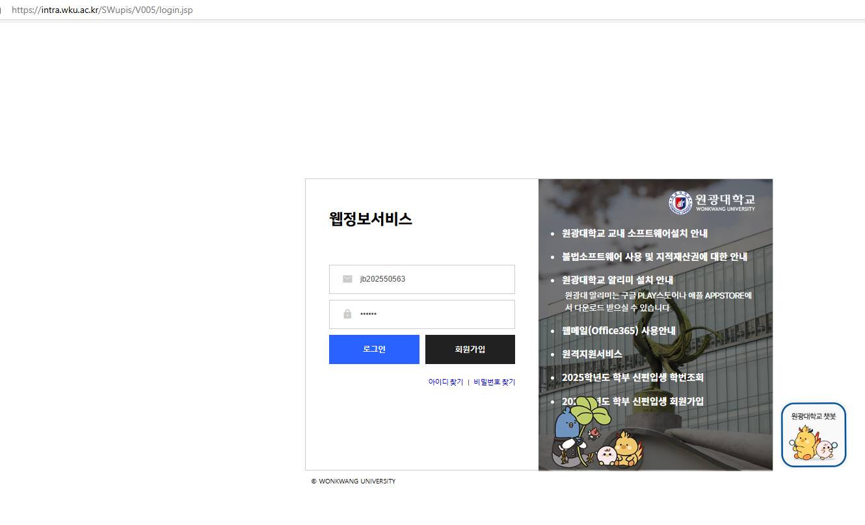
전북대 대학원생이 원광대학교 대학원 수업 수강 접속매뉴얼
원광대학교 홈페이지 접속
웹정보서비스 접속
주소 : intra.wku.ac.kr
ID : jb + 학번
PW : 생년월일 6자리

Slide 2
전북대 대학원생이 원광대학교 대학원 수업 수강 접속매뉴얼
원광대학교 비대면관린시스템 접속하기(WAFFLE)

Slide 3
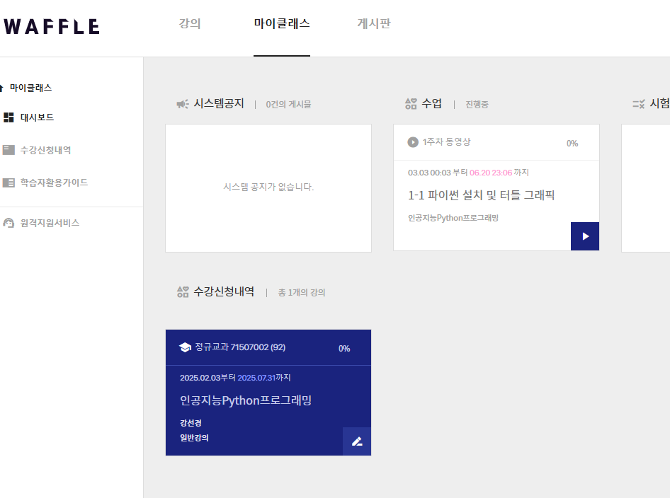
전북대 대학원생이 원광대학교 대학원 수업 수강 접속매뉴얼
마이클래스에 강의실 접속하기

Slide 4
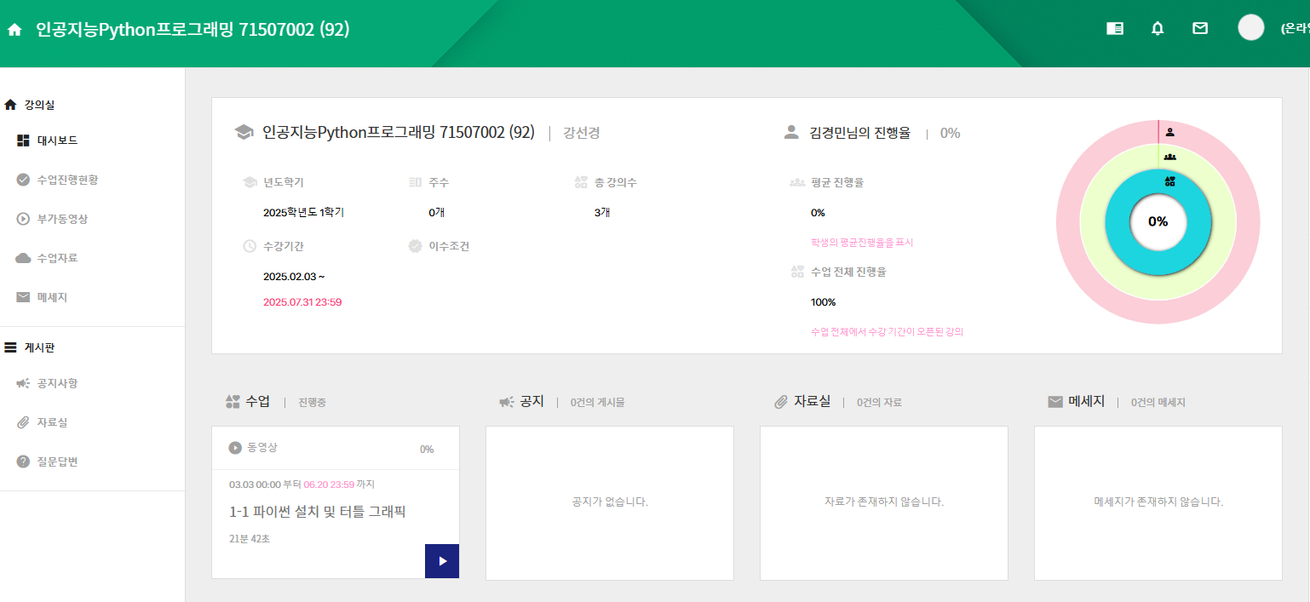
전북대 대학원생이 원광대학교 대학원 수업 수강 접속매뉴얼
수업 강의 재생버튼 누르기( ▶ )

